Slide 1
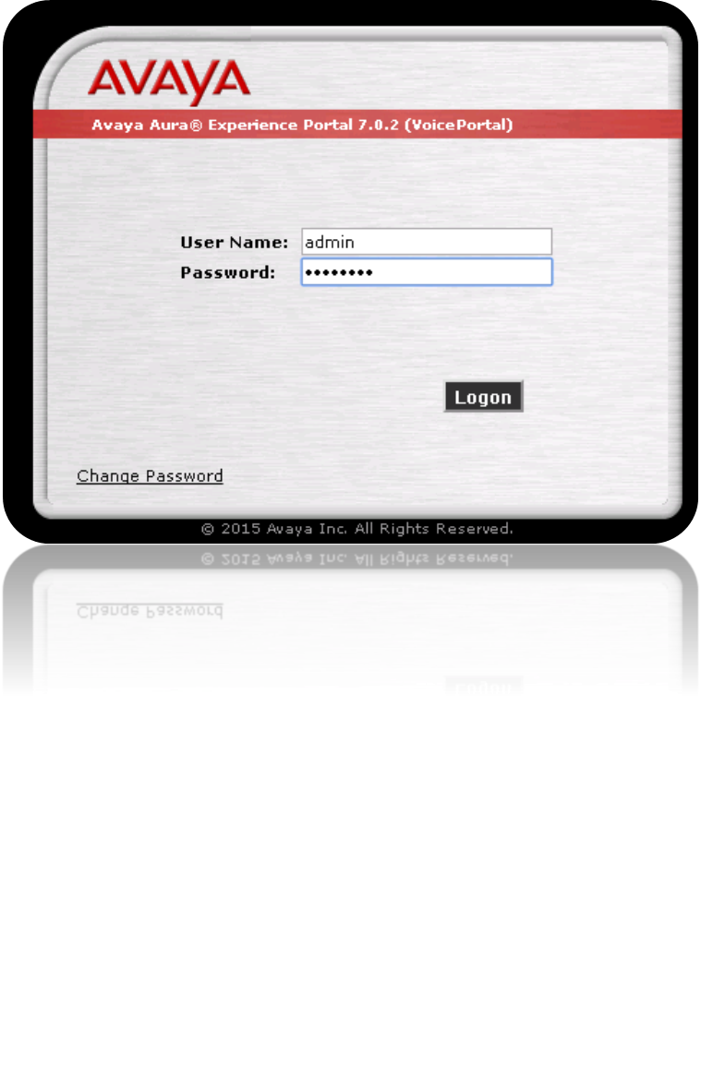
POM (Program Outreach manager) – Config.
Alta de la Aplicación en Voice Portal
En el entorno del cliente acceder al Voice (o Experience) Portal como administrador.

Slide 2
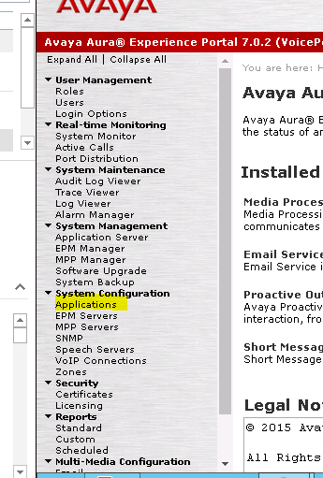
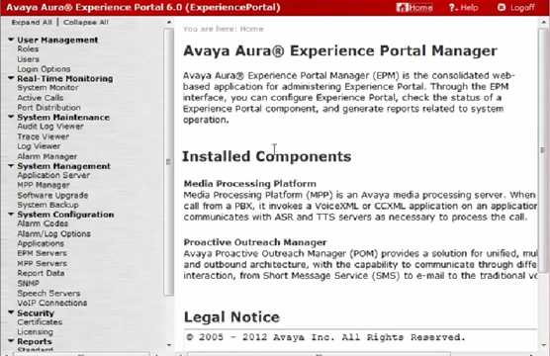
POM (Program Outreach manager) – Config.
Alta de la Aplicación en Voice Portal (cont.)
Luego en System Configuration ir a Applications
Cuando accedemos a la lista de aplicaciones debemos agregar nuestra aplicación saliente (ver video)

Slide 3
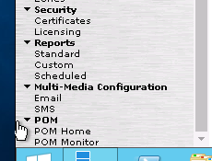
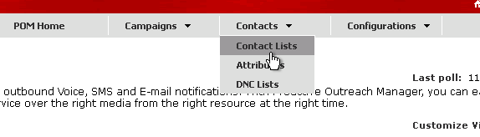
POM (Program Outreach manager) – Config.
Para que la aplicación de POM funcione correctamente necesitamos crear
  LA CAMPAÑA DE DISCADO
    LA LISTA DE DISTRIBUCIÖN
    LA ESTRATEGIA PARA DICHA CAMPAÑA
Creación de lista de distribución
Ir al Pom HOME
Contacts
Contact Lists

Slide 4
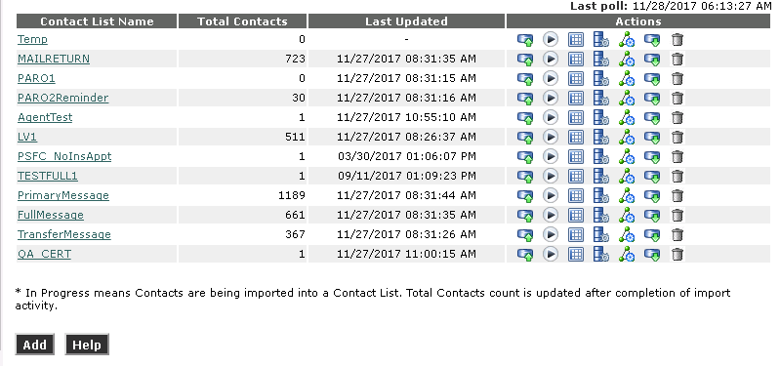
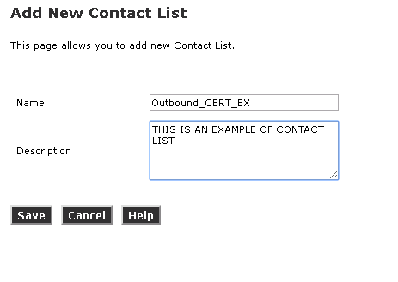
POM (Program Outreach manager) – Config.
Creación de lista de distribución (cont.)
Para Agregar la nueva lista se debe hacer clic en Add
Luego se puede o importar un set de datos o fijar una base de datos de donde tomara la información. Finalmente se puede dejar sin datos y luego agregarlos a mano

Slide 5
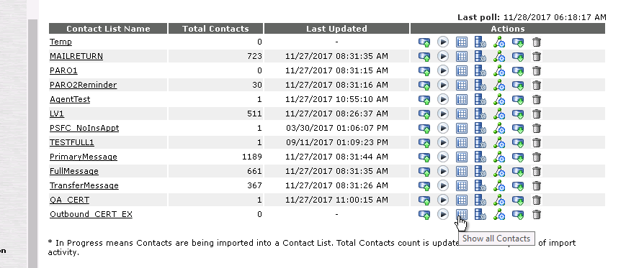
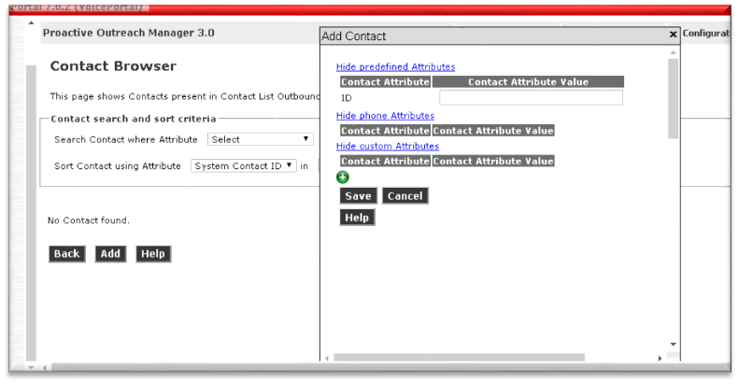
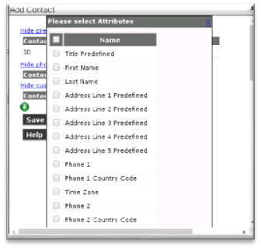
POM (Program Outreach manager) – Config.
Creación de lista de distribución (cont.)
Para agregar datos a mano en la lista de contactos
Ir a show all contacts
Luego debemos hacer clic en Add y en la ventana de Add Contact
Darle al más (+) verde para elegir los campos, debe prestarse atención a qué campos son mandatorios para que el POM los levante al principio de la llamada

Slide 6
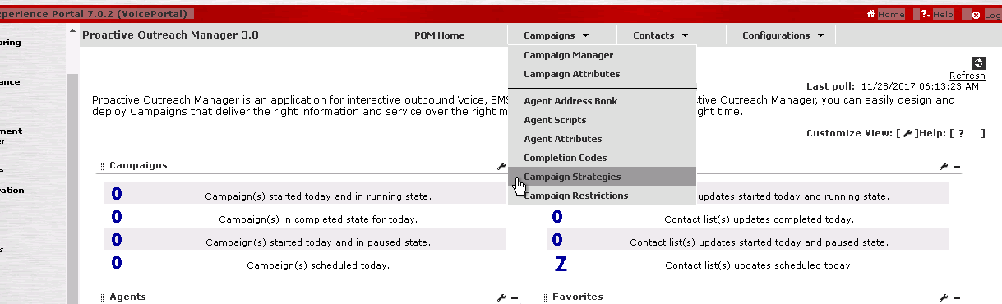
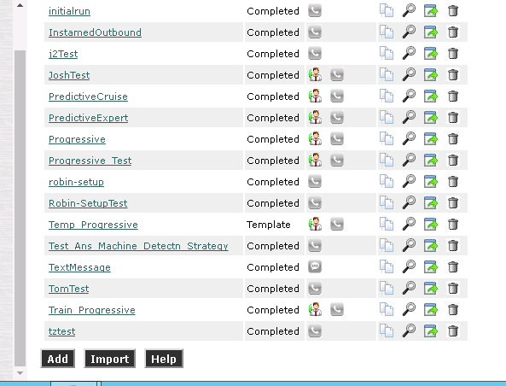
POM (Program Outreach manager) – Config.
Creación de la Estrategia
En Campaigns ir a Campaign Strategy

Slide 7
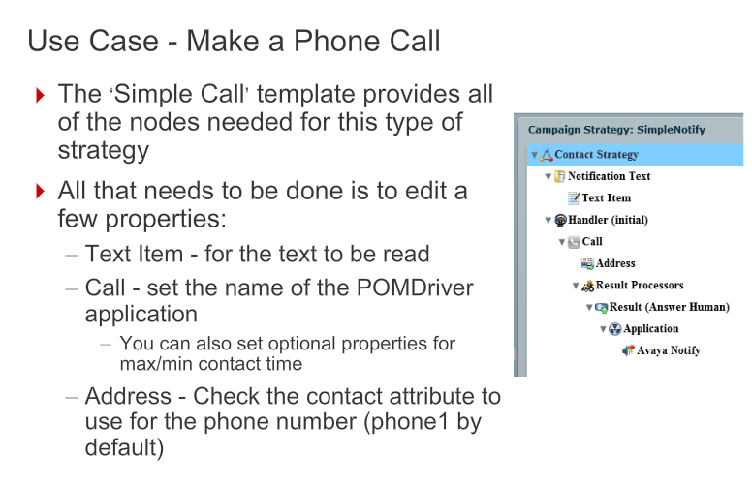
POM (Program Outreach manager) – Config.
Creación de la Estrategia (cont.)
Darle Add y Usar el template simple pone call
Luego del árbol de abajo borrar notification text y reemplazar el nodo Avaya notify por Apppication -> Custom

Slide 8
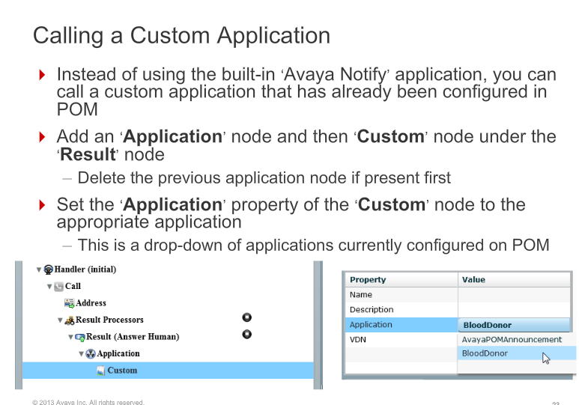
POM (Program Outreach manager) – Config.
Creación de la Estrategia (cont.)

Slide 9
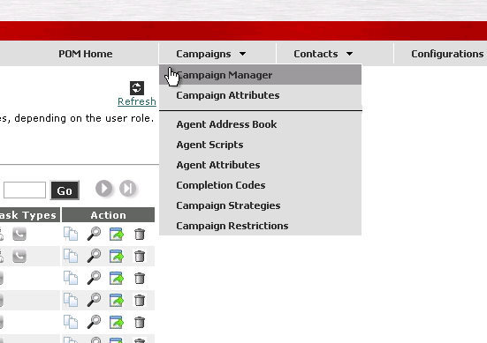
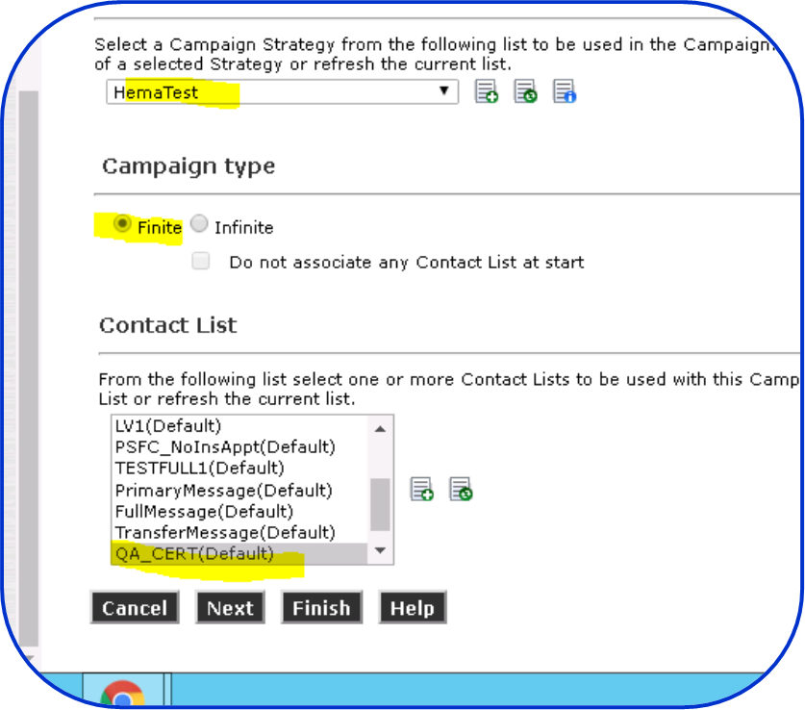
POM (Program Outreach manager) – Config.
Creación de la Campaña
1. Ir a Campaign Manager
2 Crear nueva campaña mediante ADD
Puede ser de cero o copiar una existente
3 Elegir la estrategia
Tipo de campña Finite
Elegir la Contact list
FINISH

Slide 10
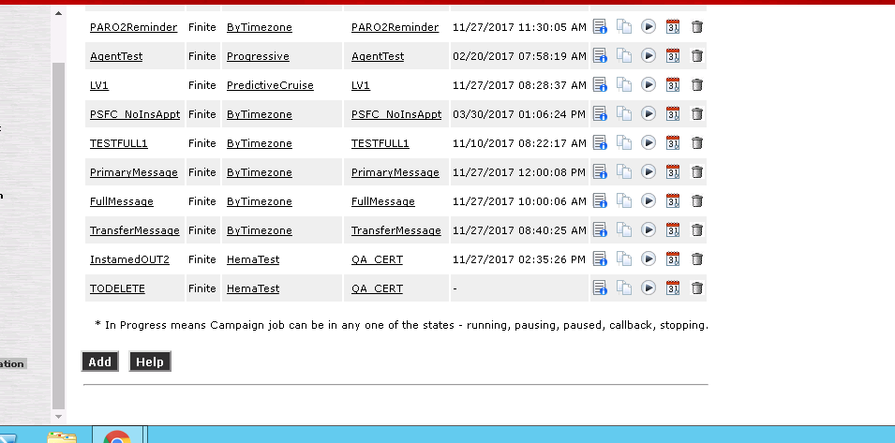
POM (Program Outreach manager) – Config.
Para Correr la Campaña
Hacer clic en el ícono de Play

